Slide 1
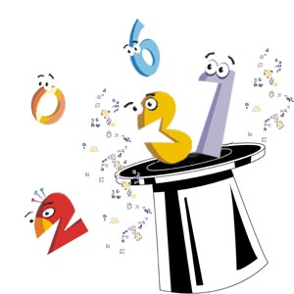
IMPARIAMO A RISOLVERE I PROBLEMI

Slide 2
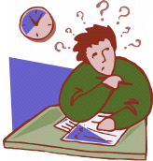
Il problema dei problemi?
DIAMOCI UNA <<REGOLATA>>
OVVERO
SEGUIAMO DELLE REGOLE

Slide 3
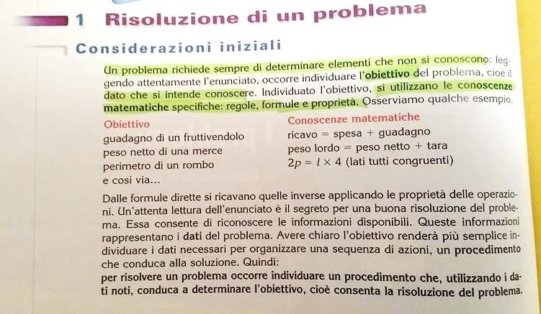

Slide 4
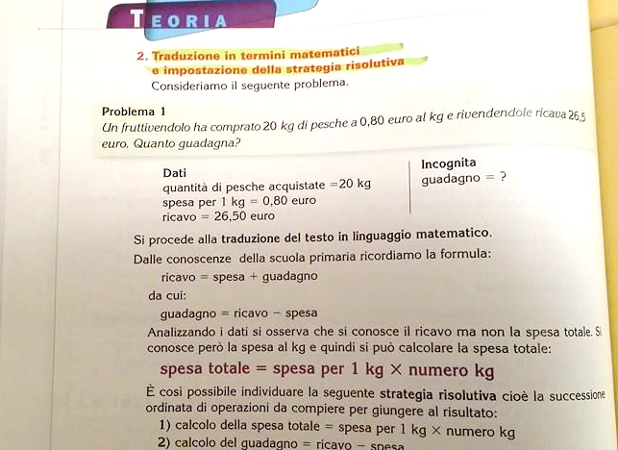

Slide 5
